Slide 1
Doktorské studium na AF
září 2023

Slide 2
Informace o doktorském studiu
Studijní oddělení:
úřední hodiny ve středu 10 – 12 hodin, popř. na základě předchozí domluvy
Bc. Alena Martauzová – 1. až 3. ročník Ph.D. studia
Ing. Šárka Starobová, Ph.D. – 4. ročník Ph.D. studia, státnice, obhajoby
Mgr. Dagmar Mikulášková – systémová integrátorka pro Ph.D. studium
Ing. Simona Viktorinová – vedoucí studijního oddělení
Mgr. et Mgr. Eva Klepáčková – zahraniční oddělení
Mgr. Dagmar Hegerová, Ph.D. – vedoucí projektového oddělení
doc. Ing. Pavel Ryant, Ph.D. – proděkan pro doktorské studium

Slide 3
Informace o doktorském studiu
Forma studia – prezenční a kombinovaná, v průběhu studia je možné formu změnit na základě žádosti schválené oborovou radou a děkanem. Studijní povinnosti vyplývající z ISP zůstávají stejné.
Akademický rok – doktorské studium se dělí na akademické roky, ne na semestry. AR trvá od 1. 9. do 31. 8., všechny studijní povinnosti daného AR musí být splněny a zapsány do e-indexu do 31. 7.
Heslo do UIS - dostanou jen studenti z jiných univerzit, vygenerují si jej podle návodu na webu, naši absolventi použijí staré přístupové údaje, heslo si můžete změnit.
V každém akademickém roce: kontrola osobních údajů v UIS (č. OP, adresa trvalého bydliště i kontaktní adresa, pro cizince adresa místa hlášeného pobytu, atd…)
Délka trvání doktorského studia – standardní doba studia: 4 roky, maximální doba studia: 8 let
Univerzitní pošta - Povinnost číst univerzitní poštu min. 1x za týden, sledovat úložiště a webové stránky fakulty!! E-maily psát z univerzitní adresy!
Zápisy do vyšších ročníků – v 1. polovině září

Slide 4
Informace o doktorském studiu
ISIC
studenti Ph.D. studia si nechají vyrobit nový ISIC (popř. kartu studenta či ALIVE kartu), který jim vydrží po celou dobu studia, focení po ukončení zápisu: budova A, přízemí, fotografický ateliér vedle knihovny, místnost P1060. Platnost starého ISIC bude automaticky zrušena. Kdo má platný ISIC a vydrží 4 roky, stačí prodlužovací známka.
Ceny:
Nová ISIC… 400 Kč
Nová ALIVE… 400 Kč
Nová karta studenta… 150 Kč
Revalidace ISIC, ALIVE… 300 Kč
ISIC na MENDELU platí pro:
obědy (doktorandi můžou chodit do studentské i do zaměstnanecké menzy, na kartu je potřeba vložit peníze předem),
do knihovny,
do učeben a poslucháren, pro vstup do arboreta
Komerční slevy:
Platnost karty není věkem omezená, sleva na dopravu jen do 26. narozenin, sleva od Vodafone jen do 27. narozenin, ostatní komerční slevy po celou dobu prezenčního studia.

Slide 5
Informace o doktorském studiu
Potvrzení o studiu – kdykoli vystaví studijní referentka. Je možné vygenerovat i elektronicky, návod je na webu.
Koleje – info na webu
Školitel, školitel-specialista, vedoucí ústavu, předseda oborové rady…
Na rozhodnutí o přijetí je uvedeno jméno školitele z přihlášky. Jméno skutečného školitele bude změněno v UIS po zápisu do studia.
Školitele-specialistu je možné přidat na základě žádosti
Bezodkladně kontaktovat školitele – nástup na pracoviště co nejdříve
Žádosti – formuláře na webu: přerušení a ukončení studia, změna ISP, změna školitele, doplnění školitele-specialisty… Žádost je potřeba vyplnit, vytisknout, podepíše student, školitel, popř. předseda OR, odevzdat na studijní oddělení ke schválení děkanem.
Metodologie vědecké práce
- Ph.D. škola MENDELU (6. – 10. 11. 2023 – registrace na www.kurzy.mendelu.cz)
- Kurz základů vědecké práce AV ČR (19. – 23. 2. 2024 - termín rezervovaný pro studenty AF,
přihlášky odevzdejte do 30. 11. Bc. Martauzové)

Slide 6
Informace o doktorském studiu
stipendia:
zkontrolovat v UIS číslo účtu pro vyplácení stipendií – nahlásit změnu – vyplnit formulář
Řádné doktorské stipendium – 11 000/měsíčně pro studenty v prezenční formě studia
– vyplácí se zpětně – v říjnu za září, první přijde kolem 5. 10.
Mimořádné stipendium – za píli a pomoc (Kafe pod platanem, pomoc na děkanátu, DOD, polní dny, Úvodní den pro Bc. atd.) (Kdo má zájem o pomoc na děkanátu a při akcích? Nahlaste jména. Souhlas školitele!)
Motivační stipendium – za stáže delší než 1 měsíc, publikace navíc, splněný ISP… spíš až ve 3. nebo 4. ročníku, průměrně cca 10 000 Kč. Podmínky budou zveřejněny na webu.
Tvůrčí stipendium – granty, projekty…
Sociální stipendium
Ubytovací stipendium – pro mimobrněnské

Slide 7
Bezpečná MENDELU
Na webu https://orlz.mendelu.cz/bezpecnamendelu jsou informace pro studenty i zaměstnance o tom, jak může vypadat šikana a sexuální obtěžování v univerzitním prostředí, jak se jim vyvarovat a na koho se dá obrátit v případě, že se jim něco takového stane nebo jsou toho svědky.
Digitalizace doktorského studia
Během tohoto akademického roku budou prováděny změny v UIS (tvorba ISP, Zadání DisP, Metodika DisP…)

Slide 8
Individuální studijní plán (ISP)
Brno, září 2023

Slide 9
KREDITOVÝ SYSTÉM V DOKTORSKÉM STUDIU
Požadavky na studium vycházejí z povinnosti získat stanovený počet kreditů, přičemž pro ohodnocení jednotlivých studijních povinností je používán kreditový systém ECTS. Za standardní dobu studia musí student získat minimálně 240 kreditů,
z toho minimálně 20 kreditů v každém ročníku. Teprve po získání 240 kreditů se student může přihlásit ke státní doktorské zkoušce a obhajobě disertační práce. Za povinné předměty získá student 155 nebo 165 kreditů (podle zvoleného studijního programu), zbylé kredity získá absolvováním vybraných povinně volitelných a volitelných předmětů. Z důvodu rovnoměrného rozložení studijních povinností doporučujeme v každém ročníku studia získat 60 kreditů.

Slide 10
STUDIJNÍ PLÁN
Požadavky na studium vychází z akreditačního spisu daného studijního programu a dalších předpisů.
Výčet povinných předmětů a nabídka povinně volitelných a volitelných předmětů je součástí studijního plánu, který je vytvořen pro každý studijní program.
Studijní plány jednotlivých studijních programů najdete v tištěném studijním katalogu a na webu fakulty v záložce Akreditace a studijní plány
(af.mendelu.cz – student – doktorské studium – studuji Ph.D. studium – Akreditace a studijní plány)

Slide 11
STUDIJNÍ PLÁN – POVINNÉ PŘEDMĚTY
TYP | KÓD | PŘEDMĚT | LZE ZAPSAT | GARANT | ROČNÍK |  |  |  | kr. | zak.
 |  |  |  |  | 1 | 2 | 3 | 4
POVINNÉ PŘEDMĚTY
P |  | Metodologie vědecké práce | max. 1x | prod. Ryant | x |  |  |  | 15 | záp
P |  | Literární rešerše k tématu DisP | max. 1x | školitel | x |  |  |  | 10 | záp
P |  | Aktivní účast na mezinárodní konferenci | max. 1x | předseda OR | x | x | x | x | 5 | záp
P |  | Článek Jimp tématicky se vztahující k DisP - první autor | max. 1x | předseda OR | x | x | x | x | 40 | záp
P |  | Disertační seminář I. | max. 1x | předseda OR | x |  |  |  | 10 | záp
P |  | Disertační seminář II. | max. 1x | předseda OR |  | x |  |  | 10 | záp
P |  | Disertační seminář III. | max. 1x | předseda OR |  |  | x |  | 10 | záp
P |  | Disertační seminář IV. | max. 1x | předseda OR |  |  |  | x | 10 | záp
P |  | Pedagogická praxe | max. 1x | školitel |  | x | x | x | 5 | záp
P |  | Odevzdání disertační práce | max. 1x | školitel |  |  |  | x | 40 | záp
 |  |  |  |  |  |  |  |  | Σ 155 kreditů

Slide 12
STUDIJNÍ PLÁN – POVINNĚ VOLITELNÉ PŘEDMĚTY
TYP | KÓD | PŘEDMĚT | LZE ZAPSAT | GARANT | ROČNÍK |  |  |  | kr. | zak.
 |  |  |  |  | 1 | 2 | 3 | 4
POVINNĚ VOLITELNÉ PŘEDMĚTY – ODBORNÉ PŘEDMĚTY
PVO | D-XXX |  | max. 1x | garant předmětu | x | x | x |  | 10 | zk
PVO | D-XXX |  | max. 1x | garant předmětu | x | x | x |  | 10 | zk
PVO | D-XXX |  | max. 1x | garant předmětu | x | x | x |  | 10 | zk
PVO
PVO
PVO
 |  | Student musí získat min. 30 kreditů *) z této skupiny. |  |  |  |  |  |  |  | Student musí získat min. 10 kreditů z této skupiny
 |  | *) D-AKE 20 kreditů

Slide 13
STUDIJNÍ PLÁN – POVINNĚ VOLITELNÉ PŘEDMĚTY
TYP | KÓD | PŘEDMĚT | LZE ZAPSAT | GARANT | ROČNÍK |  |  |  | kr. | zak.
 |  |  |  |  | 1 | 2 | 3 | 4
POVINNĚ VOLITELNÉ PŘEDMĚTY – CIZÍ ODBORNÝ JAZYK
PVJ |  | Anglický jazyk pro doktorské studium | max. 1x | dr. Reich | x | x | x |  | 10 | zk
PVJ |  | Německý jazyk pro doktorské studium *) | max. 1x | Mgr. Býčková | x | x | x |  | 10 | zk
PVJ |  | Další odborný předmět nad rámec PV1 (zkouška v AJ) *) | max. 1x | garant předmětu |  | x | x |  | 10 | zk
 |  | Student musí získat min. 10 kreditů z této skupiny. |  |  |  |  |  |  |  | Student musí získat min. 10 kreditů z této skupiny
 |  | *) jen vybrané studijní programy
POVINNĚ VOLITELNÉ PŘEDMĚTY – PUBLIKAČNÍ ČINNOST
PVP |  | Jimp – první nebo korespondenční autor | vícekrát | předseda OR | x | x | x | x | 40 | záp
PVP |  | Jimp – sdílený první autor | vícekrát | předseda OR | x | x | x | x | 30 | záp
PVP |  | Jimp – další autor | vícekrát | předseda OR | x | x | x | x | 15 | záp
PVP |  | Jsc – první nebo korespondenční autor | vícekrát | předseda OR | x | x | x | x | 20 | záp
PVP |  | Jsc – další autor | vícekrát | předseda OR | x | x | x | x | 7 | záp
 |  | Student musí získat min. 7 kreditů z této skupiny. |  |  |  |  |  |  |  | Student musí získat min. 7 kreditů z této skupiny

Slide 14
STUDIJNÍ PLÁN – POVINNĚ VOLITELNÉ A VOLITELNÉ PŘEDMĚTY
TYP | KÓD | PŘEDMĚT | LZE ZAPSAT | GARANT | ROČNÍK |  |  |  | kr. | zak.
 |  |  |  |  | 1 | 2 | 3 | 4
POVINNĚ VOLITELNÉ PŘEDMĚTY – ZAHRANIČNÍ SPOLUPRÁCE
PVZ |  | Zahraniční stáž (4 týdny) | max. 1x | prod. Falta | x | x | x |  | 20 | záp
PVZ |  | Mezinárodní spolupráce | max. 1x | předseda OR | x | x | x |  | 20 | záp
 |  | Student musí získat min. 20 kreditů z této skupiny. |  |  |  |  |  |  |  | Student musí získat min. 10 kreditů z této skupiny
VOLITELNÉ PŘEDMĚTY
V |  | Publikační aktivita Jost (max. 5) | max. 5x | předseda OR | x | x | x | x | 1 | záp
V |  | Prezentace výsledků disertační práce na konferenci | vícekrát | předseda OR | x | x | x | x | 3 | záp
V |  | Získání projektu IGA | vícekrát | předseda OR | x | x | x | x | 5 | záp
V |  | Získání externího grantového projektu | vícekrát | předseda OR | x | x | x | x | 10 | záp
V |  | Aplikované výstupy – udělený patent (hlavní původce) | vícekrát | předseda OR | x | x | x | x | 40 | záp
V |  | Aplikované výstupy – udělený patent (další původce) | vícekrát | předseda OR | x | x | x | x | 15 | záp
V |  | Aplikované výstupy - užitný vzor, prototyp, metodika | vícekrát | předseda OR | x | x | x | x | 5 | záp
V |  | Výuka (pravidelná výuka 1 semestr, max. 20 kreditů) | max. 2x | předseda OR | x | x | x | x | 10 | záp
V |  | Zahraniční stáž nad rámec povinné stáže (5 kr./týden, max. 20 kr.) | max. 4x | prod. Falta | x | x | x | x | 5 | záp

Slide 15
INDIVIDUÁLNÍ STUDIJNÍ PLÁN (ISP)
Studium v doktorských programech probíhá podle studijního plánu daného DSP a individuálního studijního plánu studenta (ISP).
ISP sestavuje na začátku studia student společně se svým školitelem v Portálu studenta v UIS.
ISP obsahuje předměty pro jednotlivá období s termíny jejich splnění, název a stručnou charakteristiku disertační práce a časový plán studia.
V ISP v UIS jsou editovány pouze předměty zakončené zkouškou!!
Plán lze editovat do doby, než ho školitel schválí a postoupí k dalšímu posouzení.
K navrženému ISP se vyjádří školitel a vedoucí ústavu. Následně ISP projedná a schválí (případně vrátí
k přepracování) oborová rada a předloží jej prostřednictvím studijního oddělení ke schválení děkanovi fakulty.
Na studijní oddělení děkanátu musí být ISP odevzdán v papírové podobě do tří měsíců od zápisu
do studia (do 14. 12. 2023) NENECHÁVEJTE TVORBU ISP NA POSLEDNÍ CHVÍLI!
Studijní povinnosti vyplývající z individuálního studijního plánu jsou pro studenta závazné.
V odůvodněných případech může student v průběhu studia požádat o změnu ISP. Žádost schvaluje školitel, oborová rada a děkan. Žádost se může týkat změny předmětů či změny termínů zkoušek
a je potřeba ji podat nejpozději do 31. 7. daného akademického roku

Slide 16
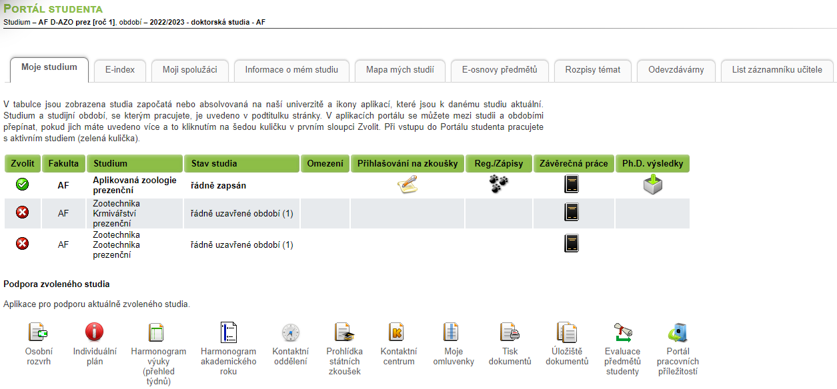
POKYNY K TVORBĚ ISP
Po přihlášení do aplikace UIS otevřete v oddíle Moje studium Portál studenta Individuální plán

Slide 17
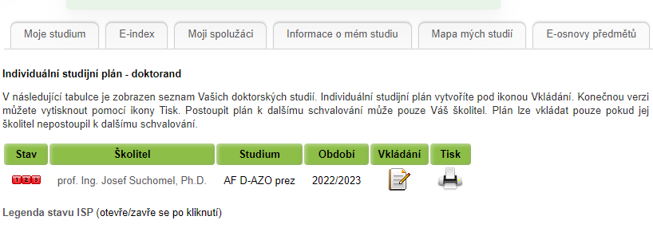
POKYNY K TVORBĚ ISP
Samotný plán vytvoříte pod ikonou VKLÁDÁNÍ.
Je třeba vyplnit všechny 4 záložky ISP:
Zkoušky
Další úkoly
Disertační práce
Časový plán studia

Slide 18
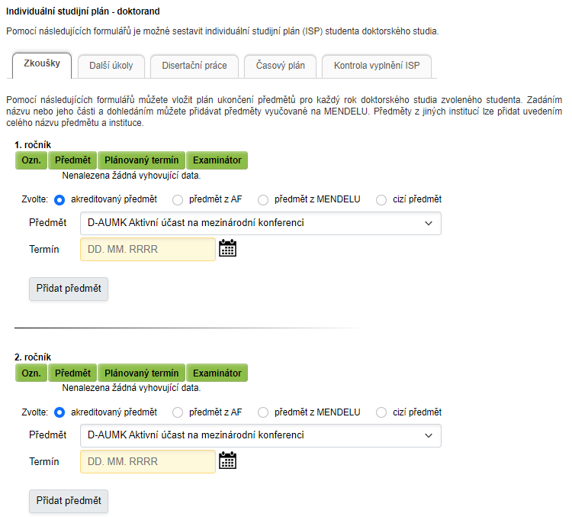
POKYNY K TVORBĚ ISP – ZKOUŠKY
V rámci doktorského studia musí student vykonat
ČTYŘI ZKOUŠKY –
3 z odborných předmětů a 1 z odborného cizího jazyka.
Tyto 4 předměty schvaluje oborová rada a musí být uvedeny v ISP.
Ostatní studijní povinnosti NEJSOU součástí ISP. Tyto předměty si student po dohodě se školitelem zapisuje do E-indexu sám.
Z rolovací nabídky vyberte předmět, vyplňte termín, do kterého se zavazujete zkoušku absolvovat (zadejte 31. 7. daného akademického roku) – a potvrďte tlačítkem „Přidat předmět“.

Slide 19
POKYNY K TVORBĚ ISP – ZKOUŠKY
V průběhu prvních tří ročníků studia musíte vykonat zkoušku z minimálně tří odborných předmětů, které jsou akreditovány pro váš studijní program a nejlépe vyhovují vašemu odbornému zaměření.
Dále máte povinnost vykonat zkoušku z odborného cizího jazyka.
Ve většině studijních programů je to povinně angličtina, v některých studijních programech je alternativou němčina, příp. můžete vykonat zkoušku z odborného předmětu v angličtině
s podmínkou, že nelze vykonat zkoušku ze stejného předmětu v češtině i v angličtině.
Která varianta se vás týká, zjistíte ve studijním plánu vašeho studijního programu.

Slide 20
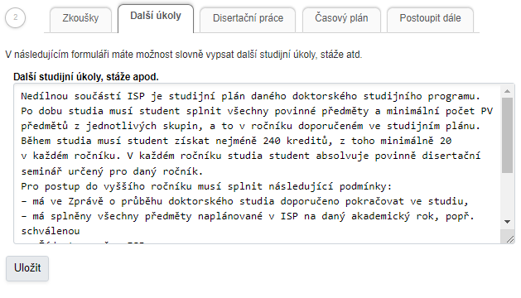
POKYNY K TVORBĚ ISP – DALŠÍ ÚKOLY
Do této záložky prosím vložte povinný text:
„Nedílnou součástí ISP je studijní plán daného doktorského studijního programu. Po dobu studia musí student splnit všechny povinné předměty a minimální počet PV předmětů z jednotlivých skupin, a to v ročníku doporučeném ve studijním plánu. Za standardní dobu studia musí student získat nejméně 240 kreditů, z toho minimálně 20 v každém ročníku. V každém ročníku studia student absolvuje povinně disertační seminář určený pro daný ročník.
Pro postup do vyššího ročníku musí splnit následující podmínky:
– má ve Zprávě o průběhu doktorského studia doporučeno pokračovat ve studiu,
– má splněny všechny předměty naplánované v ISP
na daný akademický rok, popř. schválenou Žádost
o změnu ISP,
– získal za daný ročník min. 20 kreditů,
– získal zápočet za disertační seminář daného ročníku,
– má v E-indexu zapsány zkoušky a zápočty ze všech předmětů zapsaných na daný AR,
– má potvrzenu správnost osobních dat v UIS.“

Slide 21
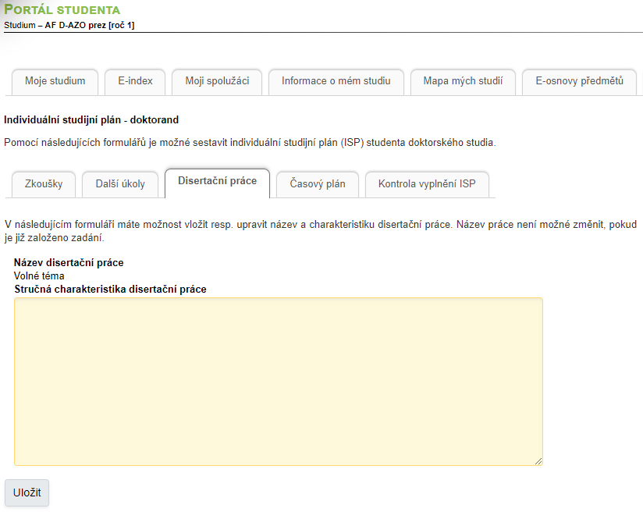
POKYNY K TVORBĚ ISP – DISERTAČNÍ PRÁCE (DisP)
V průběhu tvorby ISP je nutné zadat přesný název a stručnou charakteristiku disertační práce (DisP).
Ve vašem ISP se jako název disertační práce automaticky přednastaví „Volné téma“. Nejprve musí Váš školitel změnit název v UIS, poté se název automaticky nastaví i v ISP.
Poté vložte stručnou charakteristiku vaší DisP a potvrďte tlačítkem „Uložit“.
Stručnou charakteristikou DisP se rozumí:
cíl, popř. hypotézy disertační práce,
základní metodické postupy,
popř. informace, jaké nové poznatky práce přinese
stručnou charakteristiku DisP v ISP zpracujte na cca 1500 znaků.

Slide 22
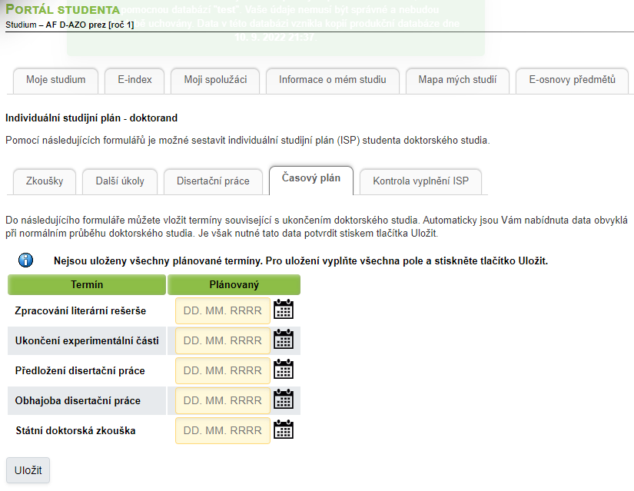
POKYNY K TVORBĚ ISP – ČASOVÝ PLÁN STUDIA
Zpracování literární rešerše DisP – v prvním ročníku (do 31. 7.)
Ukončení experimentální části DisP – zpravidla ve třetím ročníku (do 31. 7.)
Předložení DisP – ve 4. ročníku, minimálně šest měsíců před koncem standardní doby studia
Státní doktorská zkouška – ve 4. ročníku studia (poslední den standardní doby studia) (Státní doktorská zkouška vždy předchází obhajobě disertační práce.)
Obhajoba disertační práce – ve 4. ročníku (poslední den standardní doby studia)
(Ve stejném dni jak o státní doktorská zkouška
nebo po státní doktorské zkoušce.)

Slide 23
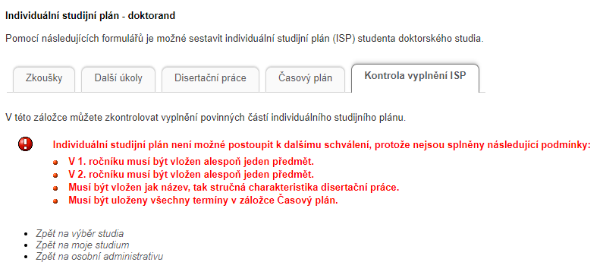
POKYNY K TVORBĚ ISP – KONTROLA VYPLNĚNÍ ISP
Po vyplnění všech formulářů ISP se k návrhu vyjádří školitel, vedoucí ústavu a oborová rada.

Slide 24
POKYNY K TVORBĚ ISP - KONTROLA VYPLNĚNÍ ISP
V okamžiku, kdy potvrdí souhlasné stanovisko všechny uvedené osoby (ikonka u jejich funkce změní barvu na zelenou), je potřeba dokument jedenkrát vytisknout, nechat podepsat (student, školitel, příp. školitel-specialista, vedoucí ústavu a předseda oborové rady) a doručit na studijní oddělení Bc. Aleně Martauzové, která zajistí předání dokumentu děkanovi fakulty ke schválení.
Po schválení děkanem zadá studijní referentka zvolené předměty prvního ročníku do E-indexu a tím je proces tvorby individuálního studijního plánu ukončen.

Slide 25
POKYNY K TVORBĚ ISP – STRUČNÉ SHRNUTÍ
Nedílnou součástí ISP je studijní plán daného doktorského studijního programu.
V ISP se uvádí pouze předměty ukončené zkouškou, tj. 3 odborné předměty + 1 cizí jazyk. Výběr těchto studijních povinností včetně termínu předpokládaného splnění musí schválit OR.
Předměty z ISP zapisuje do e-indexu studijní referentka a student je nesmí přidávat ani odebírat.
Ostatní předměty nejsou součástí ISP, student si je po dohodě se školitelem zapisuje do e-indexu sám.
Všechny studijní povinnosti daného AR musí student splnit do 31. 7. (ve 4. ročníku do 31. 5.)
ISP musí být schválen děkanem do tří měsíců od zápisu ke studiu.

Slide 26
Průběh studia a harmonogram akademického roku
Brno, září 2023

Slide 27
ZÁPISY PŘEDMĚTŮ V AKUTÁLNÍM OBDOBÍ DO E-INDEXU
zápisy předmětů zakončených zkouškou (jsou uvedeny v ISP) provádí studijní referentka v 1. ročníku po schválení ISP, v dalších ročnících při zápisu do vyššího ročníku.
Tyto předměty schvaluje oborová rada a student je nesmí sám přidávat ani odebírat.
zápisy předmětů zakončených zápočtem (nejsou součástí ISP) provádí student sám v Portálu studenta po dohodě se školitelem v průběhu akademického roku (od 15. 9. do 31. 7.) tak, aby dodržel následující podmínky:
v každém ročníku musí získat min. 20 kreditů,
v každém ročníku musí splnit Disertační seminář určený pro daný ročník,
po dobu studia musí student splnit 1x všechny povinné předměty a minimální počet povinně volitelných předmětů z jednotlivých skupin, a to v ročníku doporučeném ve studijním plánu,
za celou dobu studia musí získat nejméně 240 kreditů.
Pozn.: volitelné předměty lze v průběhu studia zapsat vícekrát, ale jen 1x za akademický rok.

Slide 28
POZÁPISOVÉ ZMĚNY
V PORTÁLU STUDENTA
POSTUP PŘIDÁNÍ PŘEDMĚTU DO E-INDEXU:
UIS Portál studenta Moje studium Registrace a zápisy
do rámečku vyplnit přesný kód nebo název předmětu  dohledat  označit  přidat označené předměty  PROVÉST ZMĚNY V ZÁPISE!
Všechny studijní povinnosti zapsané v daném akademickém roce musí student splnit do 31. 7.
V případě, že se mu to nepodaří, musí:
u předmětů zakončených zkouškou – dát žádost o změnu ISP, kterou schvaluje školitel, oborová rada a děkan;
u předmětů zakončených zápočtem – sám tyto předměty odebrat z aktuálního období z E-indexu (neplatí pro Disertační seminář)
POSTUP ODEBRÁNÍ PŘEDMĚTU Z E-INDEXU:
UIS Portál studenta Moje studium Registrace a zápisy
z tabulky „zvolené předměty“ označit předmět, který chcete odebrat  odebrat označené předměty  PROVÉST ZMĚNY V ZÁPISE!

Slide 29
PLNĚNÍ STUDIJNÍCH POVINNOSTÍ V PRŮBĚHU STUDIA
K postupu do dalšího ročníku studia jsou důležité následující termíny:
14. prosinec 2023
Odevzdání schváleného ISP
Schválené Zadání disertační práce v UIS
31. březen 2024
Odevzdaná Metodika disertační práce
31. květen 2024
Obhajoba Metodiky disertační práce před oborovou radou
31. červenec
Do tohoto data je nutné úspěšně vykonat zkoušky ze všech zvolených předmětů a splnit zápočty a další studijní povinnosti daného ročníku. K tomuto datu se uzavírá možnost přidávat a odebírat předměty v E-indexu.
Je to také termín, do kterého musí student podat na studijní oddělení Žádost o změnu ISP, pokud nesplnil studijní povinnosti daného ročníku, příp. potřebuje provést jinou změnu ISP.
31. srpen
V průběhu srpna vyplní v UIS školitel a předseda oborové rady Zprávu o průběhu doktorského studia. Zápis do dalšího ročníku je možné provést až na základě doporučení k pokračování ve studiu v této Zprávě o průběhu.
první polovina září - zápisy do vyšších ročníků

Slide 30
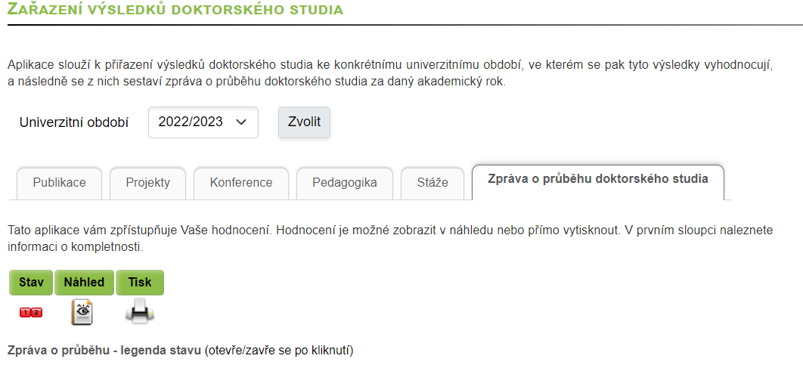
ZPRÁVA O PRŮBĚHU DOKTORSKÉHO STUDIA
Jedná se o výroční hodnocení každého doktoranda, které v UIS vypracovává školitel a schvaluje oborová rada k 31. 8. daného akademického roku.
Ve Zprávě o průběhu doktorského studia se uvádí podíl doktoranda na pedagogické činnosti, podíl doktoranda na vědecko-výzkumné činnosti, publikační činnost a aktivní účast na konferencích a seminářích, tuzemské a zahraniční stáže, stav rozpracování disertační práce a další aktivity a odborné zkušenosti významné pro průběh studia.
Závěr a doporučení školitele a oborové rady jsou stěžejní pro postup do dalšího ročníku studia.

Slide 31
ZÁPIS DO VYŠŠÍHO ROČNÍKU
Zápis do vyššího ročníku provádí studijní referentka v první polovině září.
Student má možnost vybrat variantu, která mu lépe vyhovuje:
zápis s osobní účastí na studijním oddělení (přesné termíny jsou studentům oznámeny prostřednictvím webových stránek fakulty),
zápis bez osobní účasti na základě žádosti zaslané e-mailem příslušné studijní referentce.
Do vyššího ročníku může být zapsán pouze student, který:
má splněny všechny předměty z ISP, popř. schválenou Žádost o změnu ISP,
získal min. 20 kreditů,
získal zápočet za disertační seminář daného ročníku,
má v E-indexu zapsány zkoušky a zápočty ze všech předmětů zapsaných na daný akademický rok
má potvrzenu správnost osobních dat v UIS
má ve Zprávě o průběhu doktorského studia doporučeno pokračovat ve studiu,

Slide 32
PODMÍNKY ŘÁDNÉHO UKONČENÍ STUDIA
splnění všech studijních povinností vyplývajících ze studijního plánu daného studijního programu a z individuálního studijního plánu studenta
dosažení 240 kreditů
po získání 240 kreditů se student může přihlásit ke státní doktorské zkoušce a obhajobě disertační práce
státní doktorská zkouška
obhajoba disertační práce

Slide 33
HARMONOGRAM AKADEMICKÉHO ROKU 2023/2024
TERMÍN | AKCE
1. 9. 2023 | Začátek akademického roku 2023/2024
14. 9. 2023 | Zápisy do 1. ročníku + seminář Úvod do studia
15. 9. 2023 – 31. 7. 2024 | Pozápisové změny v portálu studenta
14. 12. 2023 | Odevzdání schválených ISP
14. 12. 2023 | Vypracované a schválené Zadání disertační práce v UIS nové!
31. 3. 2024 | Vypracovaná a odevzdaná Metodika disertační práce nové!
31. 5. 2024 | Obhajoba Metodiky disertační práce před Oborovou radou nové!
31. 7. 2024 | Splnění studijních povinností v AR 2023/2024
31. 7. 2024 | Odevzdání žádostí o změnu ISP
31. 8. 2024 | Vyplnění Zprávy o průběhu doktorského studia (školitel + OR)
31. 8. 2024 | Konec akademického roku 2023/2024
1. – 15. 9. 2024 | Zápisy do 2. ročníku

Slide 34
WEBOVÉ STRÁNKY AGRONOMICKÉ FAKULTY
www.af.mendelu.cz
Student
Doktorské studium
WWW.AF.MENDELU.CZ

Slide 35
Děkuji za pozornost.

